Slide 1
T4 -RDM
Shahar shamur
Professor Sharon Gilaie-Dotan

Slide 2
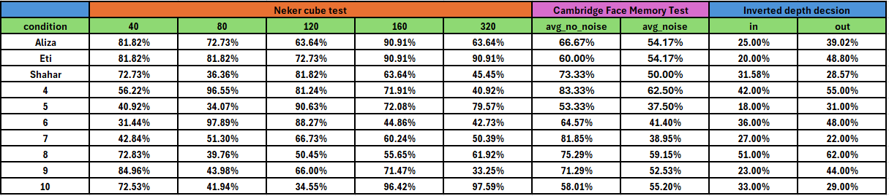
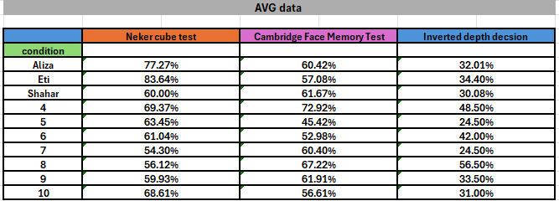

Slide 3
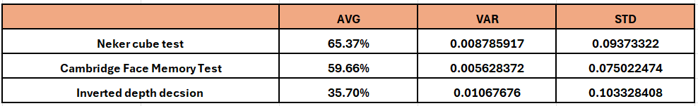

Slide 4
נתונים
מבחן Neker cube test הציג ממוצע הצלחה גבוה יחסית (65%) עם שונות נמוכה, מה שמעיד על ביצועים יציבים בין המשתתפים.
מבחן Cambridge Face Memory Test הראה תוצאות דומות בממוצע (כ-60%) עם פיזור נתונים דומה, מה שמצביע על עקביות טובה בין נבדקים.
מבחן Inverted depth decision הציג ממוצע נמוך יותר (36%) ושונות גבוהה יותר, מה שמעידה על פערים גדולים ביכולות בין המשתתפים.
ככלל, שני המבחנים הראשונים מראים רמת ביצוע אחידה יחסית, בעוד שהשלישי מעיד על קושי גבוה יותר ושונות רבה יותר בביצועים

Slide 5
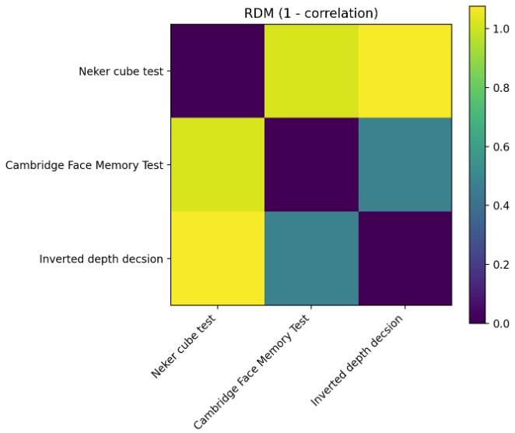
CHAT GPT -5

Slide 6
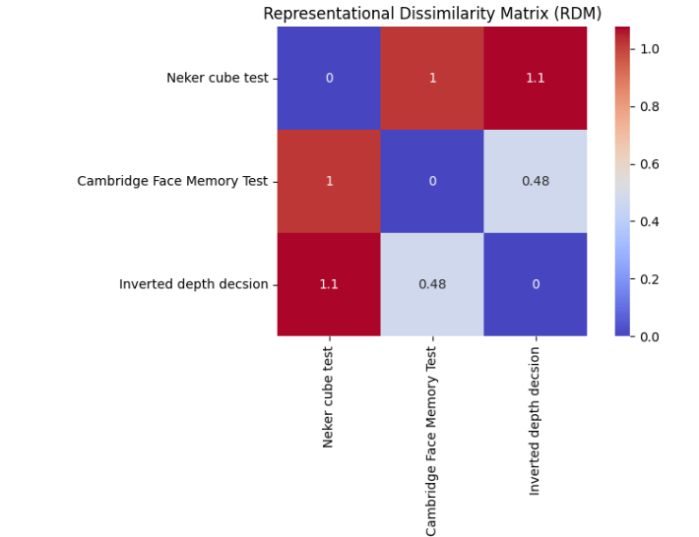
Perplexity

Slide 7
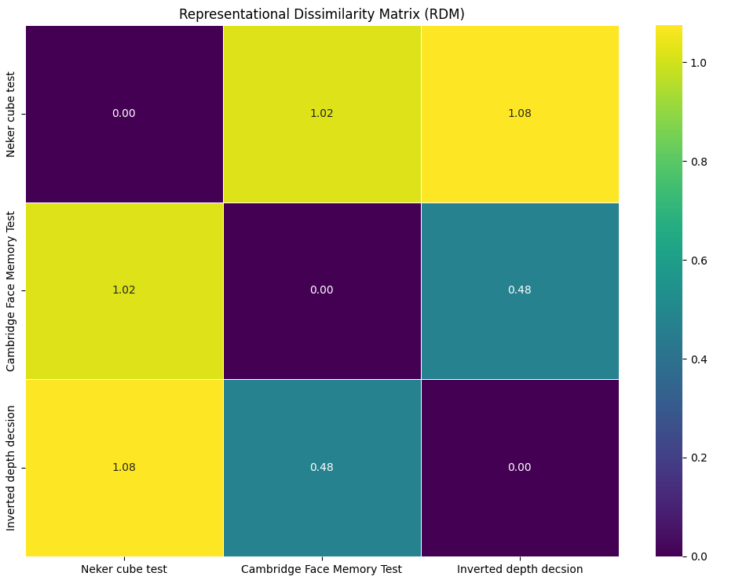
Gemini

Slide 8
לסיכום
המטריצה ממפה עד כמה ביצועי כל זוג מבחנים שונים זה מזה, כאשר ערך גבוה מצביע על פער גדול יותר.
שני המבחנים Neker cube test ו־Cambridge Face Memory Test ככל הנראה דומים יותר בביצועים (ערכי אי־דמיון נמוכים יחסית), מה שמעיד שהם בוחנים יכולות קרובות או חופפות.
המבחן Inverted depth decision מציג ערכי אי־דמיון גבוהים יותר מול שני האחרים, מה שמעיד שהוא בוחן יכולת שונה יחסית.
קישור לגיט(כלל הקודים והמצגת):

